Slide 1
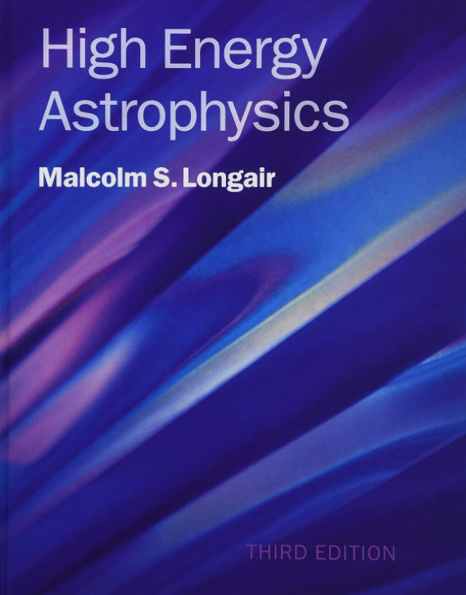
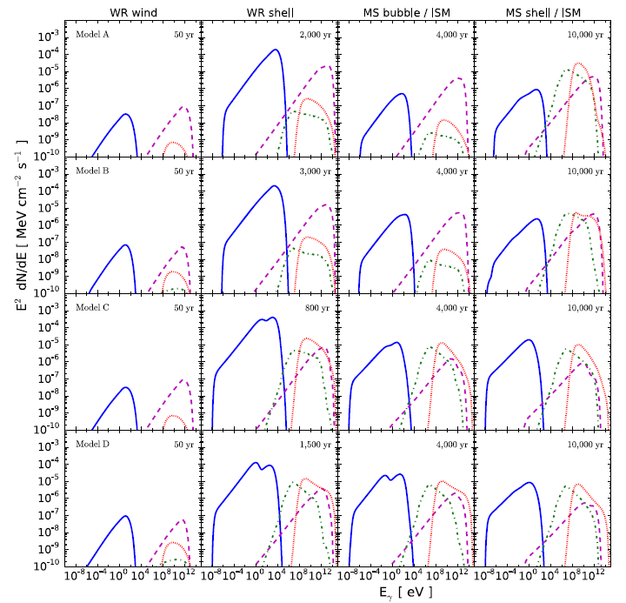
Ｓ５（理論宇宙物理学）
  准教授 前田 啓一（超新星/爆発天体）-４号館５０１
  講 師 Herman Lee (超新星残骸）
  助 教 佐々木貴教（惑星科学）
  白眉助教 松本達也（高エネルギー天体）
Yasuda, Lee, Maeda (2022)
Suzuki Maeda (2023)

Slide 2
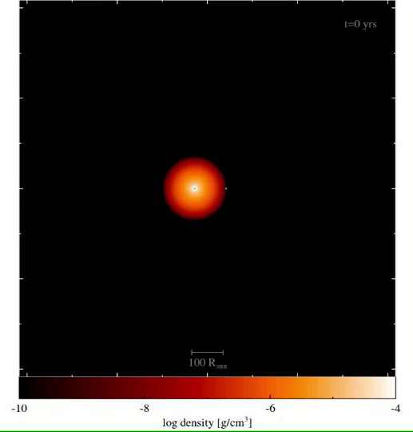

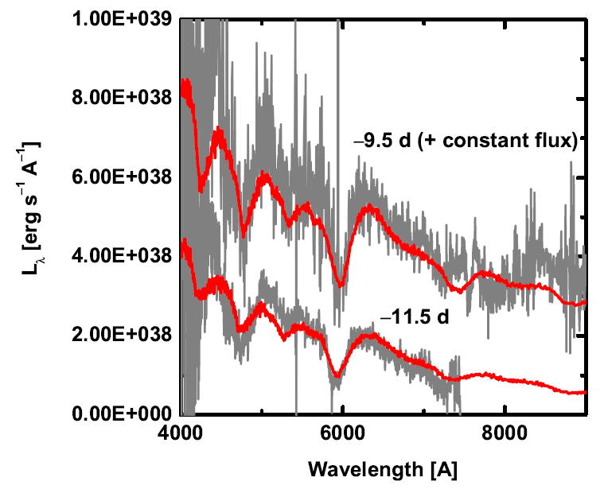
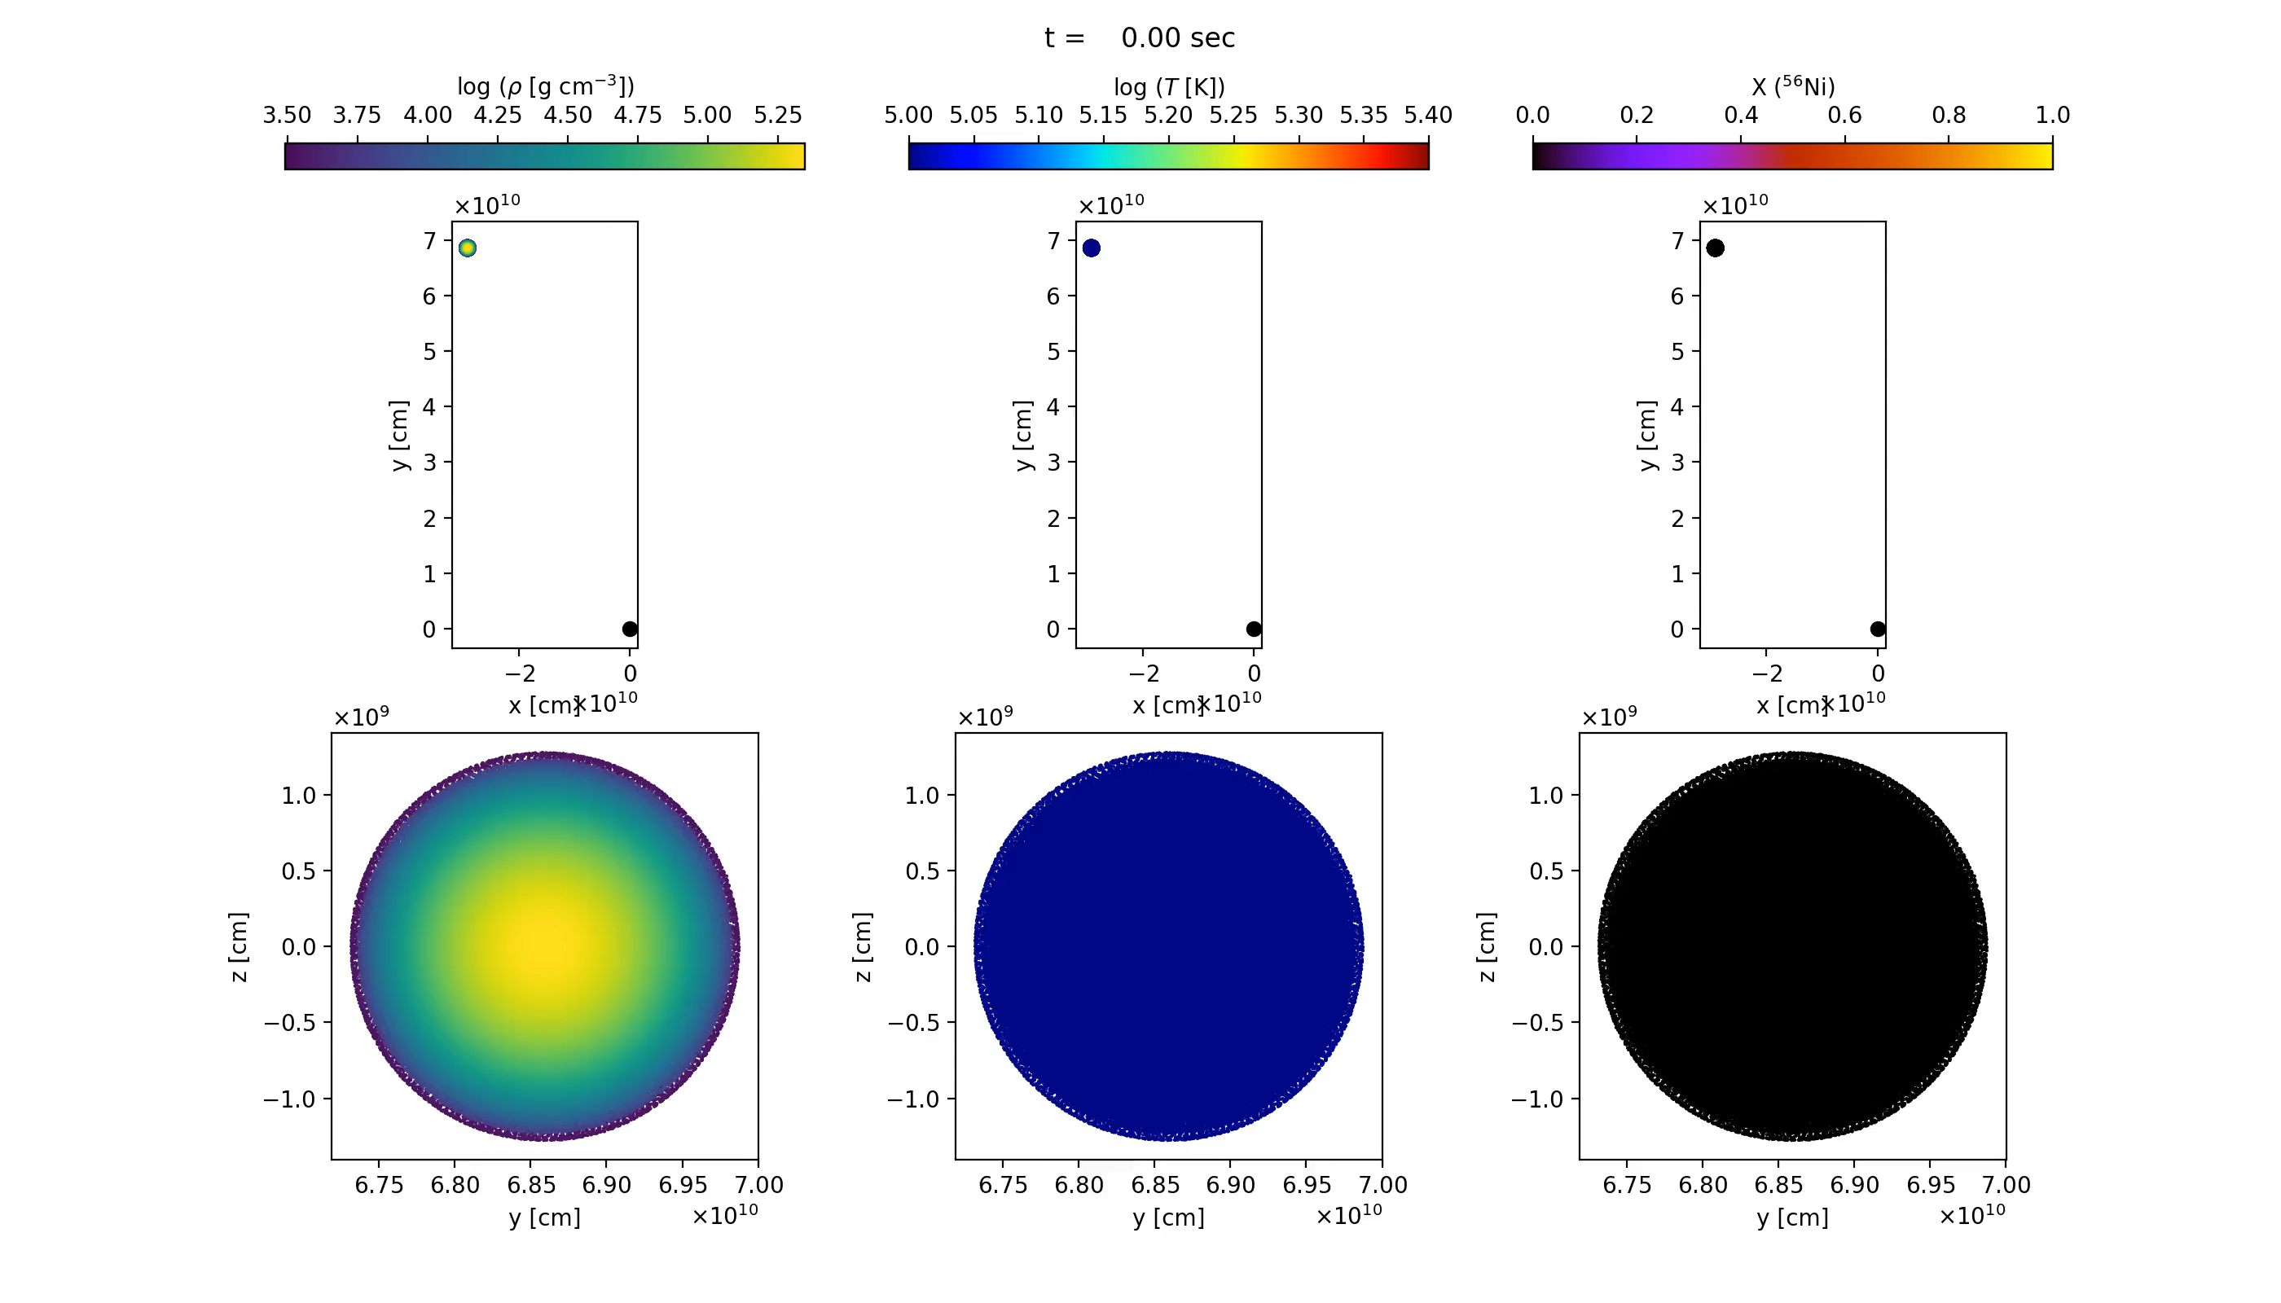
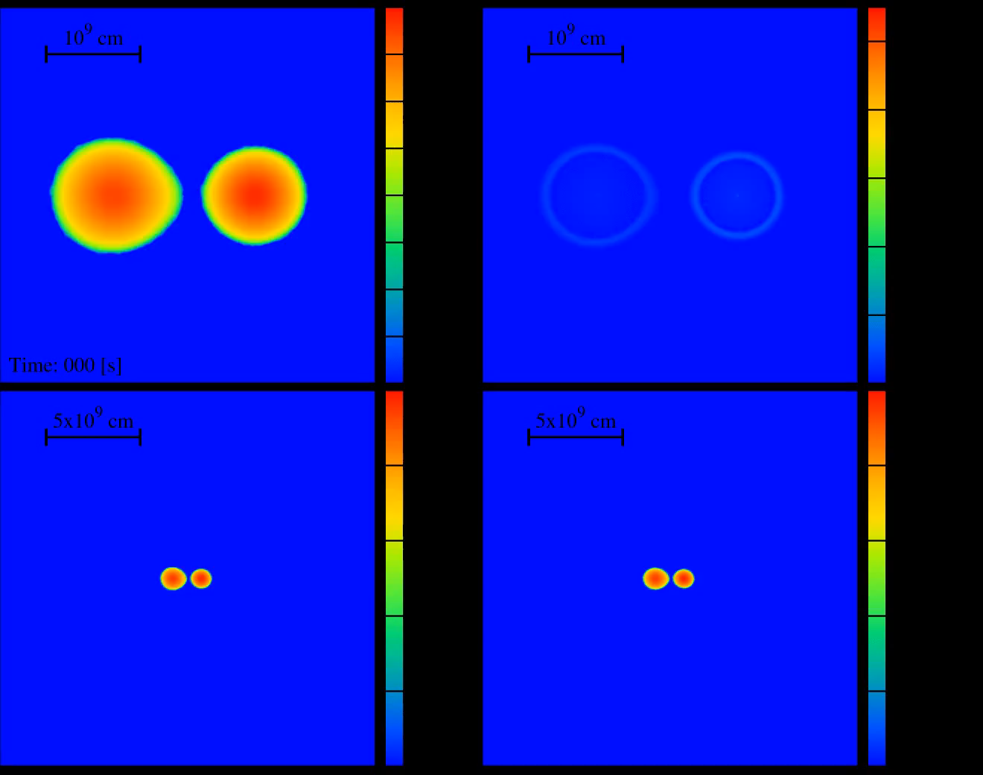
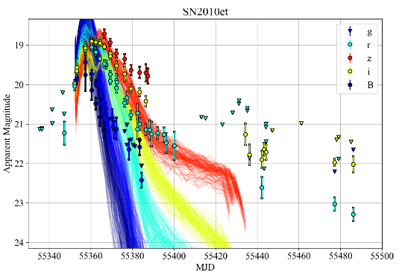
宇宙における様々な爆発現象・恒星進化
前田 啓一（まえだ けいいち）
白色矮星
核反応暴走
（Ia型超新星）
Maeda, et al. 2010
連星合体
Iaconi (PD), Maeda, et al.
2019, 20.
Ia型超新星（せいめい） vs. 理論
Kawabata (PD), Maeda, … 2020
流体→
輻射計算
白色矮星連星合体
Tanikawa, …, Maeda, et al. 2015, 19
ブラックホールによる白色矮星破壊
Kawana (東大D), Maeda, et al. 2020

Slide 3
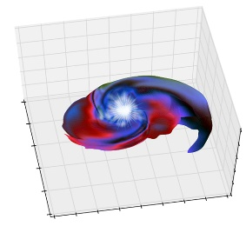
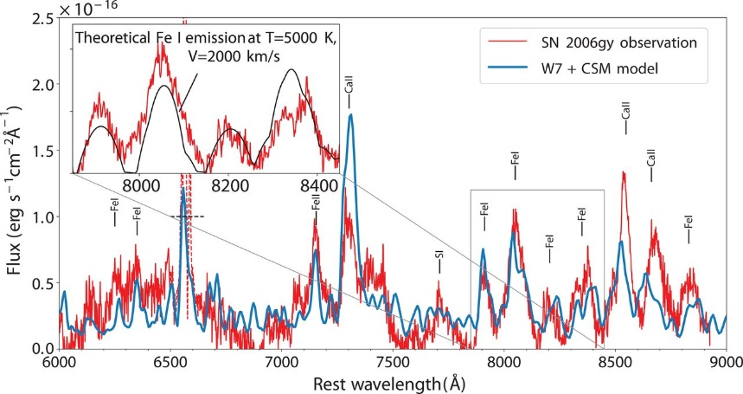
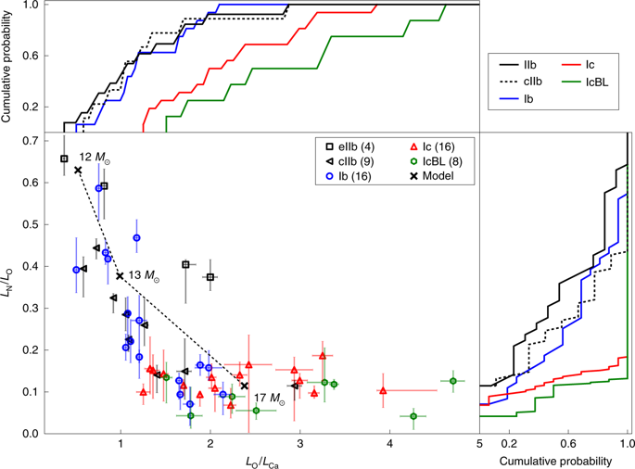
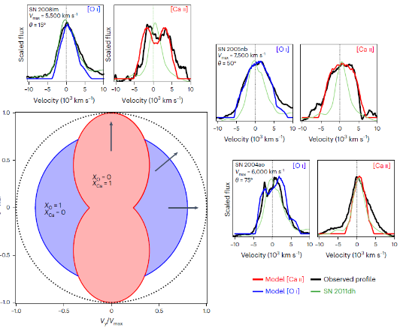
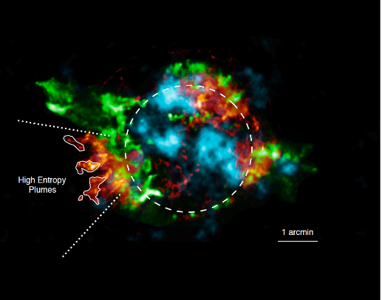
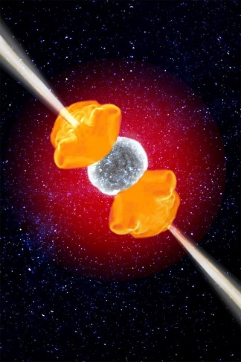
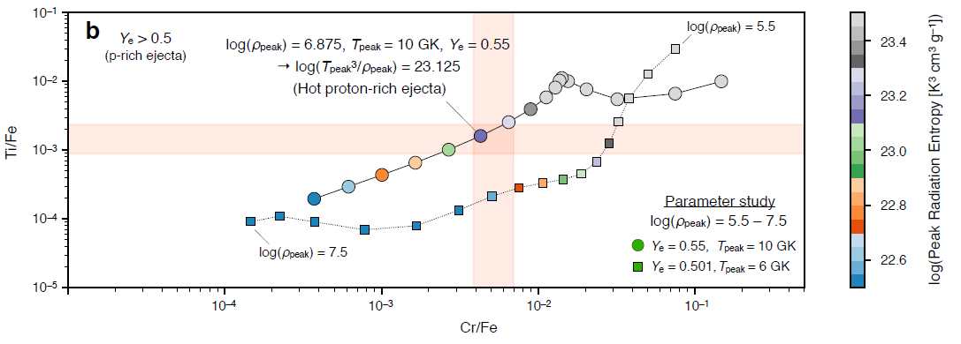
Jerkstrand, Maeda, Kawabata 2020, Science
謎の超高輝度超新星の一部は白色矮星の核爆発かも。
Fang, Maeda+ 2019, Nature Astronomy
Fang, Maeda+ 2023, Nature Astronomy
大質量星進化の質量放出の起源（2019）
超新星の爆発機構の質量依存性（2023）
観測（すばる望遠鏡）
恒星進化理論
観測データ
理論スペクトル
Izzo, de Ugarte Postigo, Maeda+ 2019, Nature
GRBに付随する超新星でv~0.3cの高速吸収線が見えた。
Sato, Maeda+, 2021, Nature
超新星残骸カシオペアAにおいて、ニュートリノ遅延爆発機構の証拠。
理論スペクトル
観測（チャンドラX線望遠鏡）
観測データ
原子核反応理論

Slide 5
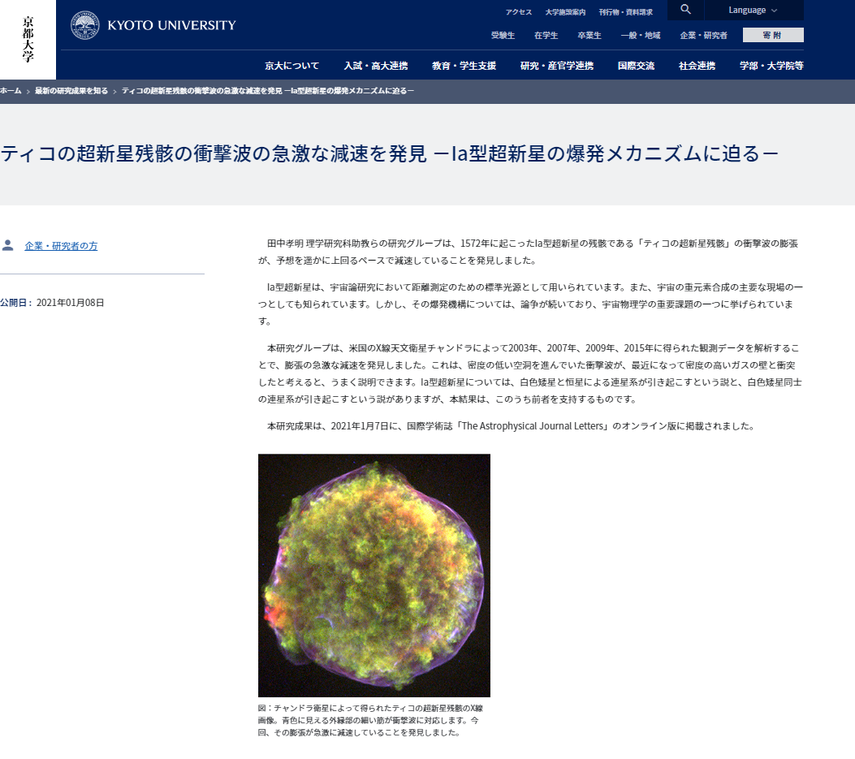
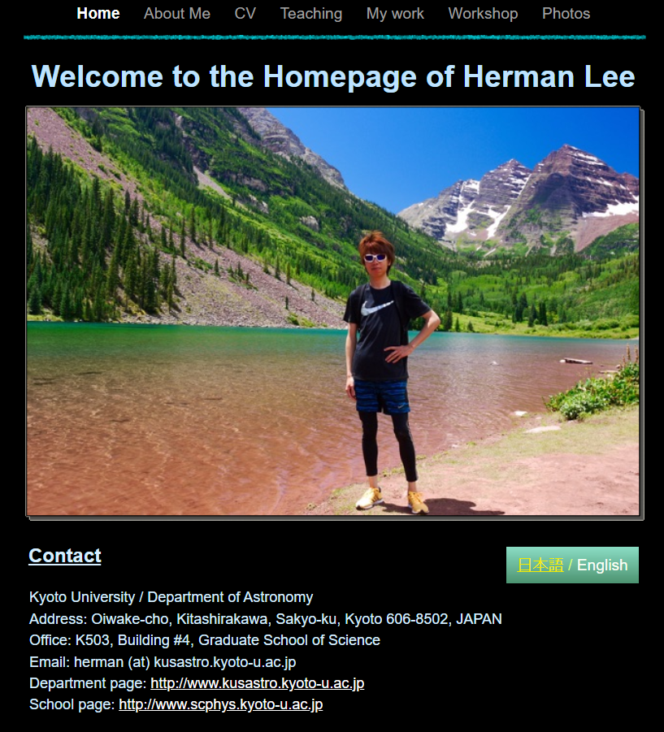
物2・宇宙線研究室との共同研究（Lee, Maeda）

Slide 6
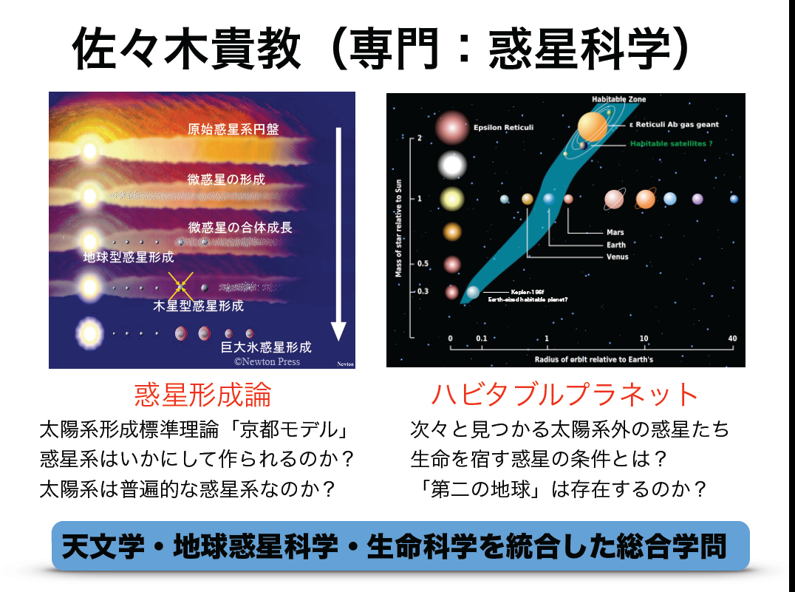
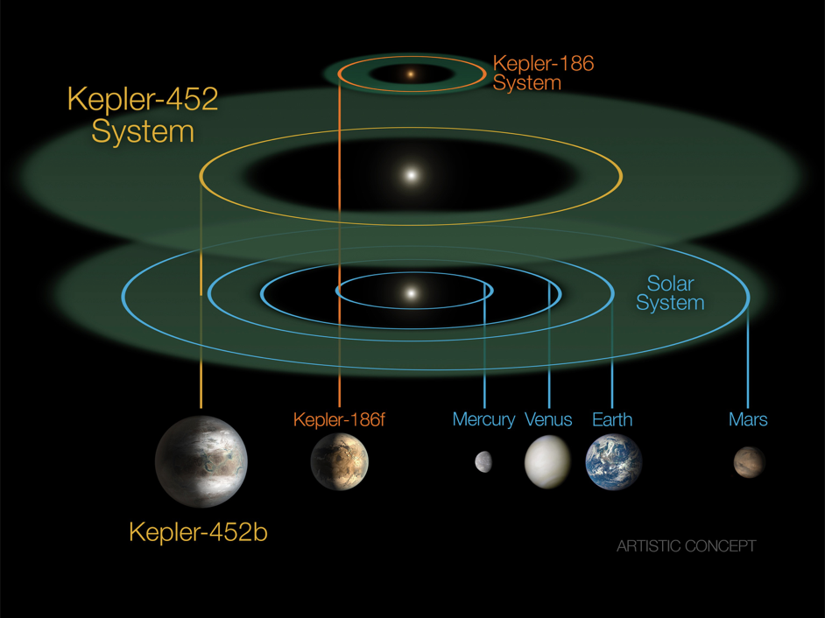
© NASA

Slide 7
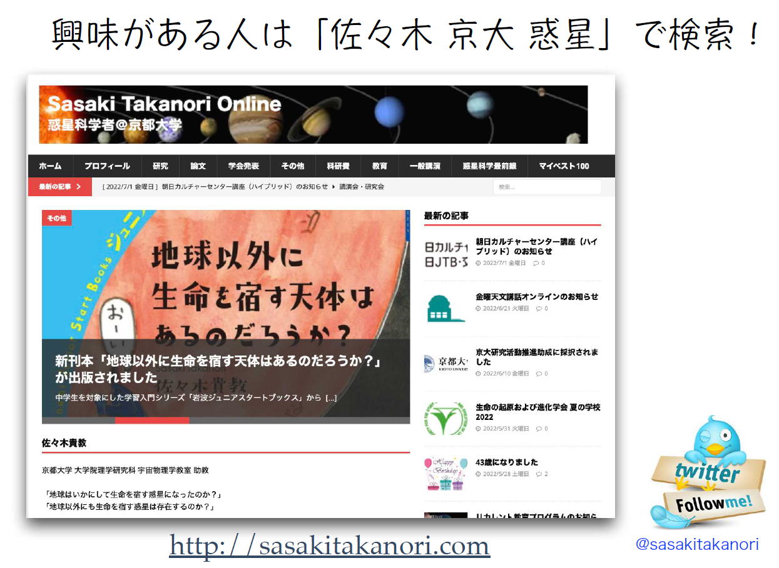

Slide 8
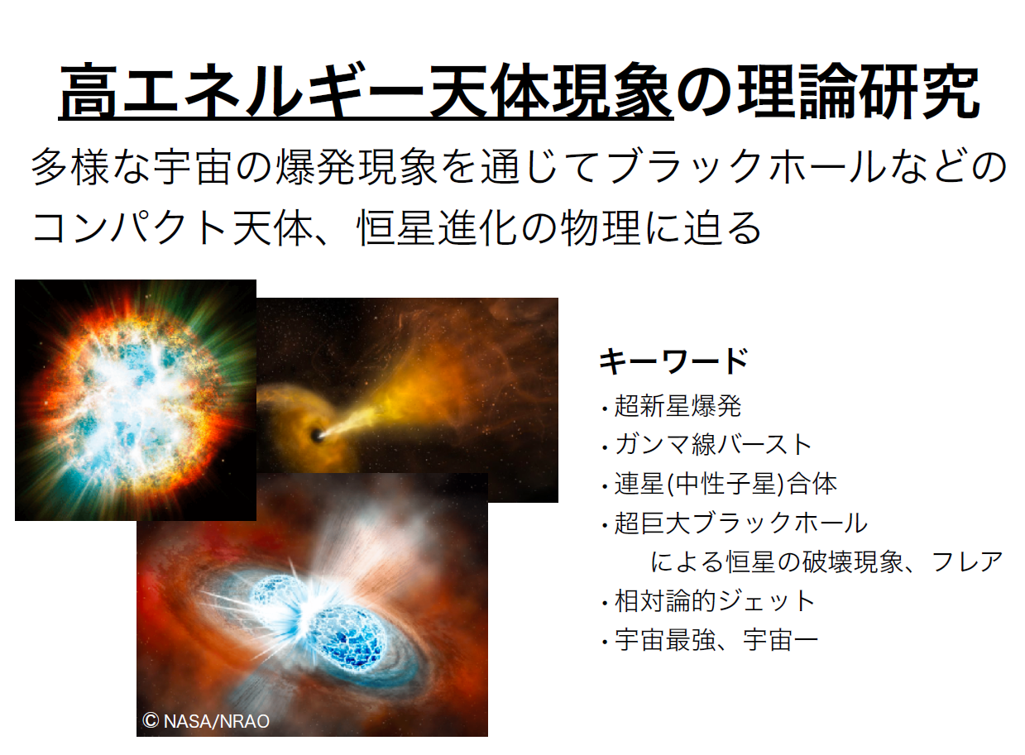
松本 達矢（白眉助教）

Slide 9
Ｓ５ 年間予定
・ 前期：ゼミ（全１２回程度）
  教科書の輪読
  今年度教科書（S5以外からも、S/Pから複数参加）：
    Longair “High Energy Astrophysics” (Cambridge U.P.)
  過去の教科書：
    Shapiro & Teukolsky “Black Holes, White Dwarfs, & Neutron Stars” (Wiley)
    Hartmann “Accretion processes in star formation” (Cambridge U.P.)
    Kato, Fukue & Mineshige “Black hole accretion disks” (Kyoto U.P.)
    Armitage “Astrophysics of Planet Formation” (Cambridge U.P.)
    学生の興味や状況に応じて本の選択は変更可能
・ 後期：研究開始！
  スタッフのカバーする専門分野から研究テーマを選択
    柔軟に選べます（最近では、機械学習なども＠前田）。
  課題研究期間内での天文学会発表や国際査読誌投稿の例も。
  過去例：超新星への恒星進化／爆発天体のスペクトル計算／白色矮星核爆発シミュレーション／降着円盤モデル計算／原始惑星系円盤におけるダスト成長／月形成シミュレーション
質問は理論スタッフまで。
前田（keiichi.maeda_at_kusastro.kyoto-u.ac.jp）

